Slide 1

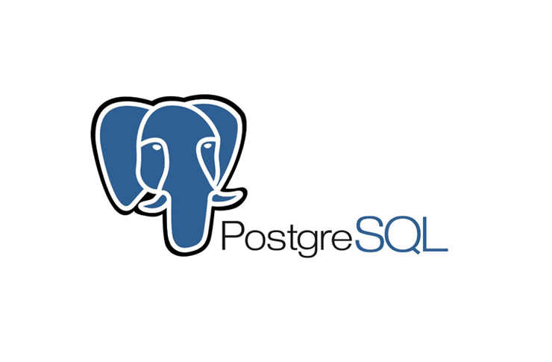
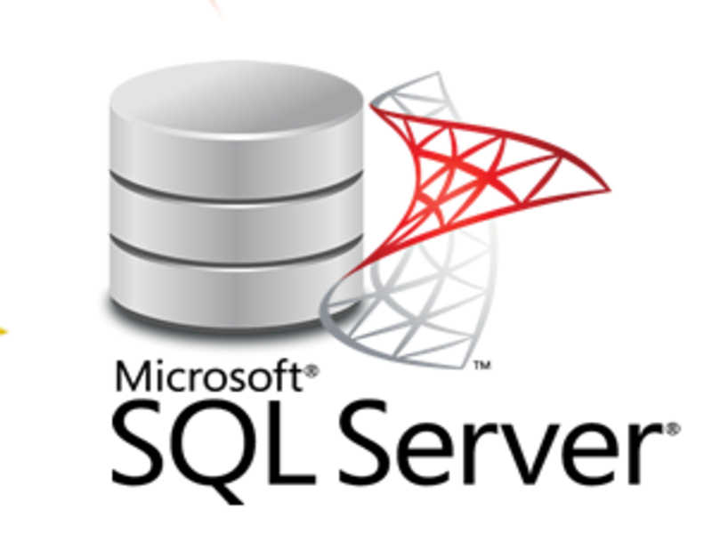
CHECK_POINT_INTRO_DB

Slide 2
MySQL : Présentation et Fonctionnalité
MySQL est un système de gestion de base de données relationnel. Son rôle est de stocker les données, sous forme de tables, et de permettre la manipulation de ces données à travers le langage de requête SQL.

Slide 3
PostgreSQL: Présentation et Fonctionnalité
PostgreSQL est un système de gestion de base de données relationnelle orienté objet puissant et open source qui est capable de prendre en charge en toute sécurité les charges de travail de données les plus complexes

Slide 4
SQLserver: Présentation et Fonctionnalité
Microsoft SQL Server est un système de gestion de base de données (SGBD) en langage SQL incorporant entre autres un SGBDR (SGBD relationnel)
développé et commercialisé par la société MICROSOFT. Il fonctionne sous les OS Windows et Linux (depuis mars 2016), mais il est possible de le lancer sur Mac OS via Doker, car il en existe une version en téléchargement sur le site de Microsoft

Slide 5
Comparaison entre Mysql,PostgreSQL,SQLserver
MySql: est un leader incontesté parmi les solutions SQL utilisé par google,linkedin,amazon,netflix et twitter.
PostgreSQL: connu pour prendre en charge de nombreux types de donnèes et des fonctionnalités riches,et vient le SQLserver: contrairement a ses deux derniers: est une solution commersiale.
Capacité de fragmentation : cela signifie unifier la bd , mise a jours en attribuant dex index révisitant la structure en créant des nouvelles pages.
Le SQLserver: offrent plus de méthodes de défragmentation qque postgreSQL, consomment-ils moins de CPU et de P fournir des paramètres plus flexibles.

